Slide 1
Network fuzzer
2017년 08월 24일
김건우

Slide 2
802.11 Connect

Slide 3
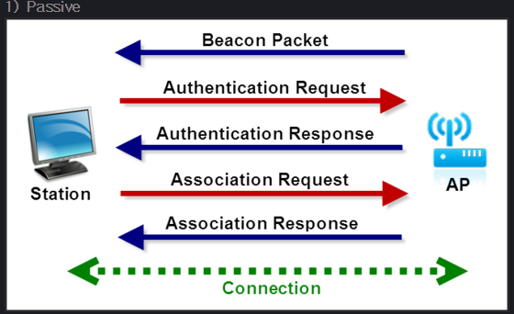
802.11 연결과정(Passive)

Slide 4
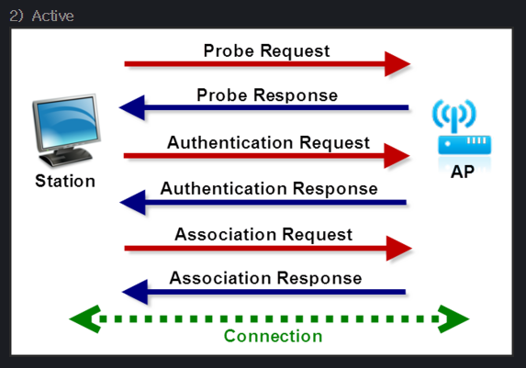
802.11 연결과정(Active)

Slide 5
Wireshark Filter Condition for MAC Frame
wlan.fc.type_subtype == 8
Or wlan.fc.type_subtype == 11
Or wlan.fc.type_subtype == 0
Or wlan.fc.type_subtype == 1

Slide 6
802.11 MAC Frame

Slide 7
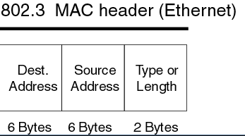
802.11 MAC Frame Structure

Slide 8
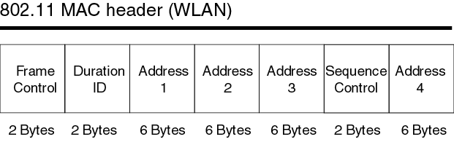
802.11 MAC Frame Structure

Slide 9
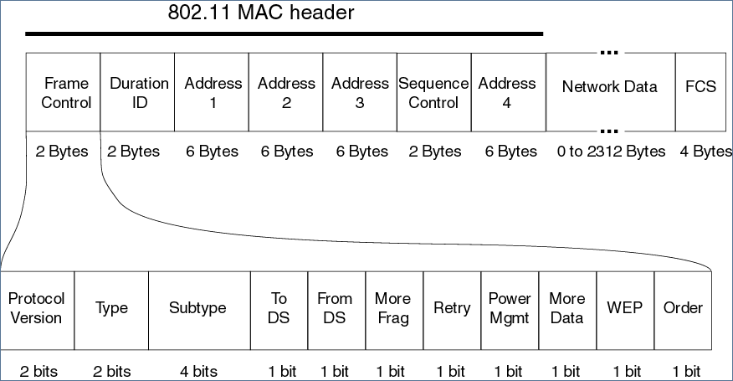
802.11 MAC Frame Structure

Slide 10
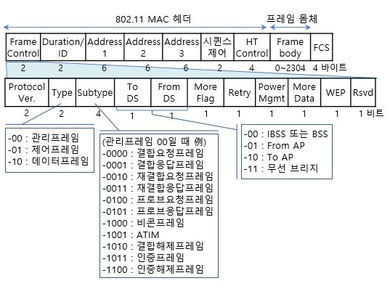
802.11 MAC Frame Structure

Slide 11
802.11 MAC Frame Structure

Slide 12
FlowChart

Slide 14
Scapy

Slide 15
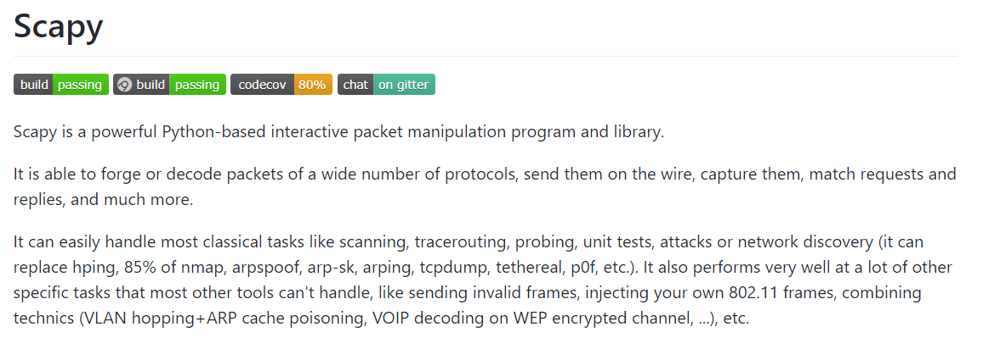

Slide 16
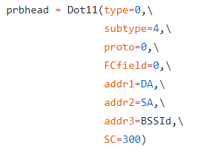
Packet Setting
ls(Dot11) 출력보여주기

Slide 17
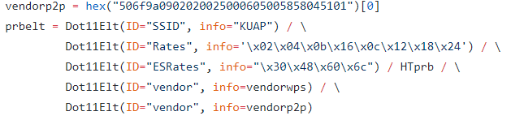
Dot11Element Layer

Slide 18
RadioTap Layer

Slide 19
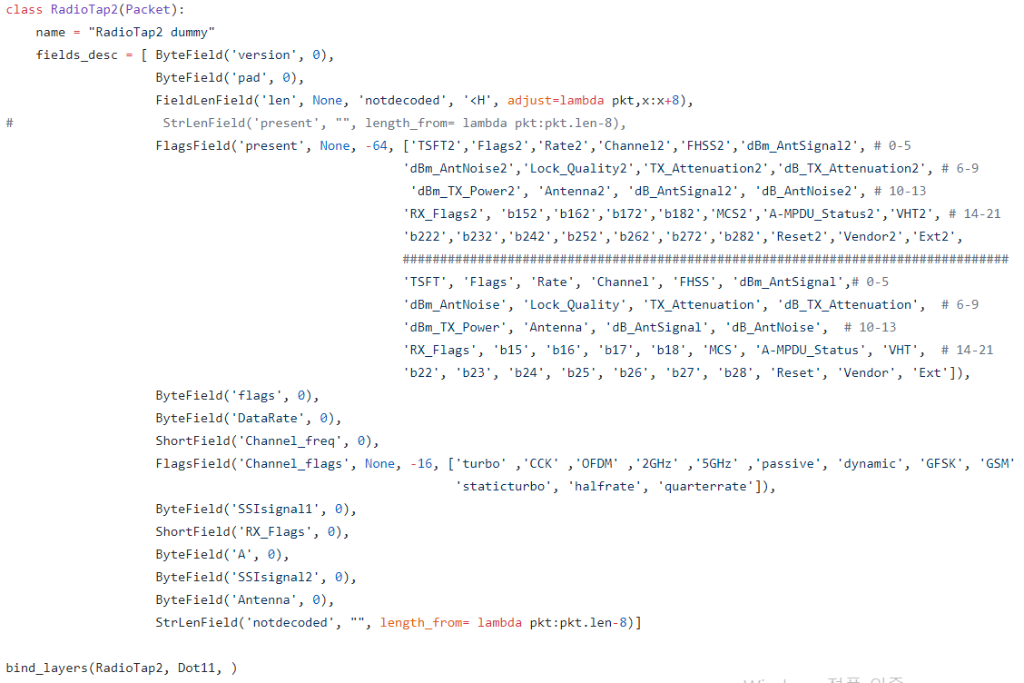

Slide 20
Packet Layerd

Slide 21
Packet Send

Slide 22
Packet Capture

Slide 23
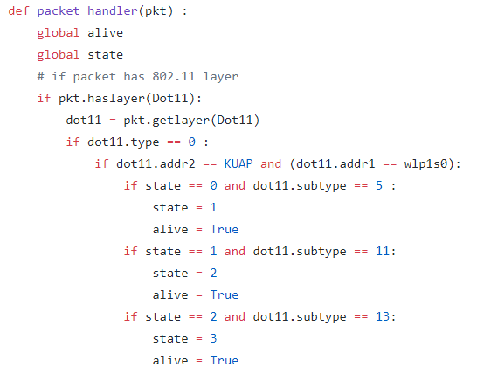
Packet Filtering

Slide 24
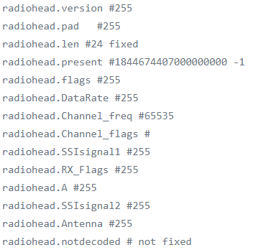
Packet Mutating

Slide 25
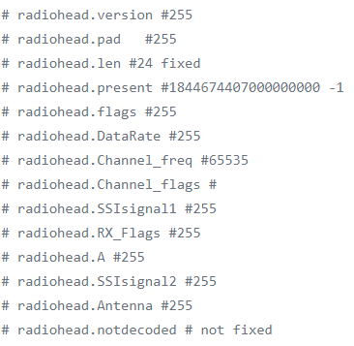
Packet Mutating

Slide 26
개선점
1. mutate된 패킷을 1000개씩 보낸다.
2. 그 후, norma패킷을 보내서 respons를 확인하는 과정
3. 1000개중 어떤 패킷이 Crush를 냈을까???

Slide 27
개선점
1. mutate된 패킷을 1000개씩 보낸다.
2. 그 후, norma패킷을 보내서 respons를 확인하는 과정
3. 1000개중 어떤 패킷이 Crush를 냈을까???
Crush 패킷 추적 모듈 추가 !

Slide 28
개선점 2
추적된 패킷이 왜 이 AP에 Crush를 유발했나?
-> 패킷의 Crush 유발 이유 분석 기능 추가

Slide 29
802.11 MAC Frame Field 설명
Duration : 대기 시간 범위
ID : 스테이션의 ID 값

Slide 30
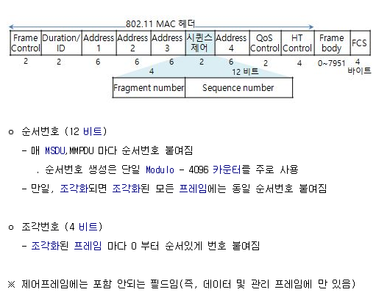
802.11 MAC Frame Field 설명

Slide 31
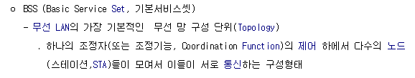
BSS?

Slide 32
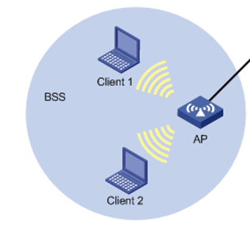
BSS?

Slide 33
참고사이트
http://blog.naver.com/siye1100/110171893416(연결방식)
http://www.ktword.co.kr/index.php(프레임 설명)

